Slide 1

Ужасно интересно все то, что неизвестно
Новых вам
открытий!

Slide 2
1группа
приятная неожиданность
ужасный недостаток
досадное недоразумение
абсолютная неискренность
сильный неприятель
не простая задача, а сложное уравнение

Slide 3
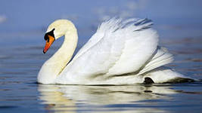
2 группа
… по своей величине, силе, красоте и величавой осанке давно и справедливо назван царем всей водяной или водоплавающей птицей.
Белый как снег, с блестящими прозрачными небольшими глазами, с черным носом и черными лапами, с длинною, гибкою и красивою шеею, он невыразимо прекрасен, когда спокойно плывет между зеленых камышей по темно-синей гладкой поверхности воды. (По С. Аксакову).

Slide 4
3 группа
Цвет
белый
черный
зеленый
темно-синяя
Отношение автора
красивая
прекрасный
величавая

Slide 5
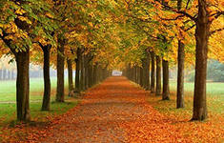
4 группа
… Помню раннее, свежее, тихое утро… Помню большой, весь золотой сад, помню, кленовые аллеи, тонкий аромат опавшей листвы и запах антоновских яблок, запах меда и осенней свежести. Воздух так чист, точно его совсем нет, по всему саду раздаются голоса и скрип телег. (И. Бунин).

Slide 6

4 группа
Раннее, свежее, тихое, большой, золотой, кленовые, тонкий, антоновских, осенней, чист.

Slide 7
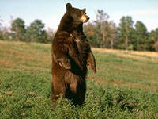
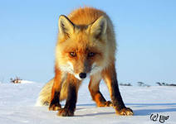
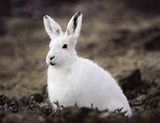
5 группа

Slide 8
Имя прилагательное как часть речи
Знаю | Хочу узнать | Узнал
Имя прилагательное- самостоятельная часть речи Обозначает признак предмета

Slide 9
Имя прилагательное как часть речи
Знаю | Хочу узнать | Узнал
Имя прилагательное- самостоятельная часть речи Обозначает признак предмета | Морфологические признаки Изменение прилагательных Синтаксическая роль Использование в речи

Slide 10
Угадайте, о ком речь?
Этот …зверек живет в лесу.
У него …хвост.
Шубка у зверька летом…, а зимой ….
… зверек всего боится.
Его так и зовут: зайчишка-трусишка.

Slide 11
Этот небольшой (маленький) зверёк живёт в лесу.
У него короткий хвост.
Шубка у зверька летом серая, а зимой – белая.
Трусливый (симпатичный, добродушный) зверёк всего боится.
Его так и зовут: зайчишка-трусишка.

Slide 12
Зимний лес
Красив, чудесен русский лес зимою. Глубокие седые лежат под деревьями сугробы. Серебряный снег тяжелыми шапками покрывает темно-зеленые ветви высоких и маленьких елей. Солнце склоняется к закату, скользит косыми лучами по необозримому чистому снегу, одевает его жемчужной корою. Поверх этого снежного покрывала раскинулся необыкновенный узор. Маленькие и большие, глубокие и мелкие следы оставили хозяева леса.

Slide 13
Имя прилагательное как часть речи
Знаю | Хочу узнать | Узнал
Имя прилагательное- самостоятельная часть речи Обозначает признак предмета | Морфологические признаки Изменение прилагательных Синтаксическая роль Использование в речи | Отвечает на вопрос какой? чей? Согласуется с существительным в роде, числе, падеже Определение Можно подобрать синонимы и антонимы Делает речь образной, точной, яркой

Slide 14

Домашнее задание (на выбор)
№325;
составить 5 предложений на тему «Зима», употребив прилагательные;
сочинить грамматическую сказку об имени прилагательном;
выписать из художественного текста 5 предложений с прилагательными, обозначить род, число, падеж прилагательных.

